Slide 1
Проверьте себя!
Расставьте нормативные документы в порядке возрастания их юридической силы
Указ Президента Российской Федерации
Распоряжение губернатора Кемеровской области
Конституция Российской Федерации
Конституционный закон
Приказ главы департамента образования Кемеровской области
3 | 4 | 1 | 2 | 5

Slide 2
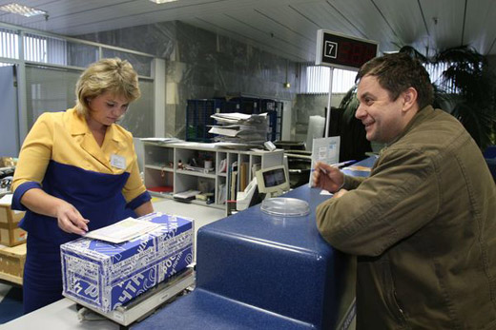
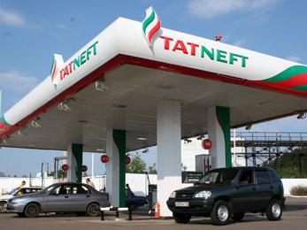
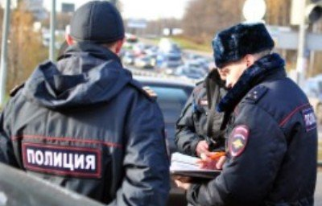
Выделите элементы правоотношений
в следующей ситуации:
Гражданин оплачивает заправку
своего автомобиля на бензоколонке
Работник полиции задержал нарушителя общественного порядка
Мужчина отправил по почте посылку сестре в другой город

Slide 3
ПРАВОНАРУШЕНИЯ
И ЮРИДИЧЕСКАЯ ОТВЕТСТВЕННОСТЬ

Slide 4
Правонарушение – деяние
(действие/бездействие)
Виновное
Общественно опасное
Противоправное

Slide 5
Виды
правонарушений
ПРЕСТУПЛЕНИЕ
ПРОСТУПОК

Slide 6
ПРЕСТУПЛЕНИЕ
Умышленное
По неосторожности
Прямой умысел
Легкомыслие
Косвенный умысел
Небрежность

Slide 7
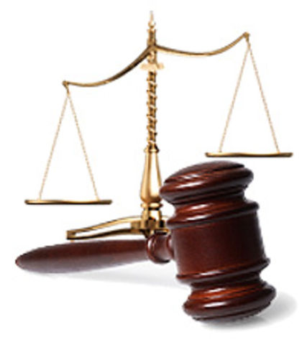
"Каково твоё деяние, таково и воздаяние"

Slide 8
Виды юридической ответственности
Виды | Основания возникновения | Наказание

Slide 9
Виды ответственности | Основания возникновения | Наказание
Уголовная | Преступление | Накладывается только судом (ограничение свободы, лишение свободы и др.)
Административная | Совершение административных проступков | Предупреждение, штраф, лишение специального права и др.
Дисциплинарная | Нарушение трудовой дисциплины | Замечание, выговор, увольнение
Гражданская | Нарушения имущественных и личных неимущественных прав и договорных обязательств | Возмещение ущерба, уплата неустойки
Материальная | Ущерб, причиненный по его вине предприятию, учреждению, организации | Возмещение ущерба

Slide 10
Проверь себя!
Задание | Ответ
1 | 3
2 | 1
3 | 2
4 | 3
5 | 4

Slide 11
Домашнее задание:
1) § 10

